Slide 1



Bank Saytlarında Əlçatanlıq və İnklüziv Dizayn Problemlər, Standartlar və Praktiki Həllər
Fənn: İnsan-Kompüter İnterfeysi
Tələbələr: Nəzərli Şahin, Allahverdiyeva Mədinə, Qasımlı Zeynəb
Müəllim: Hümbətov Şamil
Azərbaycan Dövlət İqtisad Universiteti, 13 dekabr 2024

Slide 2


Rəqəmsal Mühitdə Maliyyə Xidmətlərinin Rolu
Son illərdə rəqəmsal texnologiyalar maliyyə xidmətlərinin təqdimatında köklü dəyişikliklər yaradıb. Ənənəvi bank əməliyyatlarının yerini daha çevik, sürətli və sərfəli rəqəmsal xidmətlər tutur. Müştərilər banka fiziki şəkildə getmədən ödənişlər həyata keçirir, kreditlərə müraciət edir və ya digər maliyyə əməliyyatlarını asanlıqla idarə edə bilirlər.

Slide 3





Bank Saytlarının Müxtəlif İstifadəçi Qrupları Üçün Əhəmiyyəti
Rəqəmsal maliyyə xidmətləri geniş istifadəçi qruplarını əhatə edir. Hər bir istifadəçi qrupu üçün bank saytlarının funksional, əlçatan və istifadəyə yararlı olması vacibdir:
Əlilliyi olan şəxslər
Yaşlı insanlar
Texnoloji bilik səviyyəsi aşağı olan istifadəçilər
Gənclər və rəqəmsal nəsil

Slide 4

Mövzunun Aktuallığı: Əlçatanlığın Təmin Edilməməsinin Nəticələri
Sosial bərabərsizlik: Əlilliyi olan və ya yaşlı insanlar xidmətlərdən istifadə edə bilmədikdə, rəqəmsal uçurum daha da dərinləşir.
Bank xidmətlərindən istifadənin azalması: İnklüzivlik təmin olunmadıqda, banklar potensial müştərilərini itirir və brend dəyərləri zədələnir.
Hüquqi problemlər: Bir çox ölkələrdə WCAG (Web Content Accessibility Guidelines) standartlarına riayət etməyən şirkətlər hüquqi məsuliyyətlə üzləşə bilər.
Etibarın azalması: İstifadəçilər xidmətlərdə çətinliklərlə üzləşdikdə, bankın müştəri məmnuniyyəti səviyyəsi düşür.

Slide 5


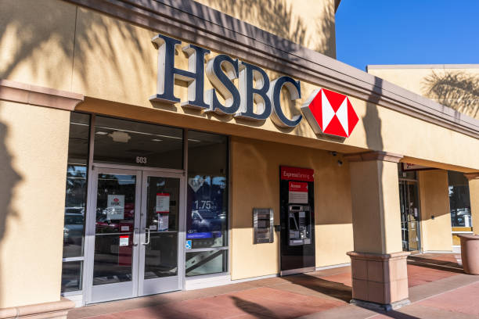
Qlobal və Yerli Perspektivlər
Beynəlxalq Standartlara Uyğun Nümunələr: Bank of America, HSBC
Qlobal miqyasda fəaliyyət göstərən maliyyə qurumları, xüsusilə Bank of America və HSBC, rəqəmsal əlçatanlıq sahəsində nümunəvi təcrübələrə malikdir. Onlar beynəlxalq standartlara uyğun olaraq inklüziv dizayn və xidmətlər təklif edir.
Bank of America:
Bank of America WCAG 2.1 (Web Content Accessibility Guidelines) standartlarına uyğunlaşaraq görmə məhdudiyyəti olan istifadəçilər üçün ekran oxuyucuları ilə işləyən interfeys və yüksək kontrast rejimi təmin edir.
Xüsusi alətlər: Ekran oxuyucularla tam inteqrasiya və səsli axtarış funksiyaları.
Əlçatanlıq Mərkəzi: Bank müştərilərinə rəqəmsal xidmətlərdə yaranan çətinlikləri həll etmək üçün xüsusi dəstək komandası təqdim edir.
HSBC:
HSBC müasir dizayn və əlçatanlıq sahəsində qabaqcıl yanaşmalar tətbiq edir. Bankın internet bankçılıq xidməti bir neçə dildə əlçatan olmaqla yanaşı, fərqli istifadəçi qruplarının ehtiyaclarına uyğunlaşır.
Səsli naviqasiya və oxumaq asanlığı: Görmə məhdudiyyəti olan istifadəçilər üçün sadələşdirilmiş məzmun təqdim edilir.
Mobil tətbiq əlçatanlığı: Həm iOS, həm də Android platformalarında yüksək səviyyədə əlçatan mobil tətbiqlər mövcuddur.

Slide 6


Azərbaycanın Bank Sektorunda Rəqəmsal Transformasiya və Əlçatanlıq: ABB Bank, Kapital Bank
Azərbaycanın bank sektoru rəqəmsal transformasiya sahəsində əhəmiyyətli irəliləyişlər əldə etsə də, əlçatanlıq və inklüzivlik baxımından müəyyən çatışmazlıqlar mövcuddur.
ABB Bank:
Mövcud imkanlar: ABB rəqəmsal mühitdə istifadəçilərinə geniş xidmətlər təklif edir, lakin əlilliyi olan şəxslər üçün nəzərdə tutulan xüsusi interfeyslər hələ də məhduddur.
Məhdudiyyətlər: Yüksək kontrast rejimi və ekran oxuyucu dəstəyi bəzi səhifələrdə tam uyğunlaşmır.
Kapital Bank:
Mövcud imkanlar: Kapital Bank mobil tətbiqləri və veb saytında istifadəçi dostu dizayn tətbiq edir. Bank xidmətlərindən istifadə edən yaşlı müştərilər üçün sadələşdirilmiş məzmun təqdim edir.
Məhdudiyyətlər: Görmə məhdudiyyətləri olan şəxslər üçün səsli naviqasiya funksiyası zəif inkişaf etdirilmişdir.

Slide 7

Beynəlxalq və Yerli Bank Saytlarının Müqayisəli Təhlili
Kriteriya | Bank of America | HSBC | ABB Bank | Kapital Bank
WCAG uyğunluğu | Tam uyğun | Tam uyğun | Qismən uyğun | Qismən uyğun
Ekran oxuyucu dəstəyi | Yüksək səviyyədə | Yüksək səviyyədə | Məhdud | Məhdud
Yüksək kontrast rejimi | Bütün səhifələrdə | Bütün səhifələrdə | Bəzi səhifələrdə | Bəzi səhifələrdə
Səsli naviqasiya | Mövcuddur | Mövcuddur | Zəif | Zəif
İstifadəçi dostluğu | Yüksək | Yüksək | Orta | Yaxşı

Slide 8

Əlçatanlıq və İstifadəçi Təcrübəsi: ABB Bank və Kapital Bank Saytlarının Təhlili
ABB Bank Saytının Əlçatanlıq və İstifadəçi Təcrübəsi
Əlçatanlıq Təmin edən Xüsusiyyətlər:
• Sadə və Aydın Naviqasiya:
• Rəng Kontrasti və Yazı:
• Mobil Uyğunluq:
Əlçatanlıq Təmin etməyən Xüsusiyyətlər:
• Alternativ Mətnin Çatışmazlığı:
• Səhifə Yüklənmə Vaxtı:
• Formaların İstifadəsi:

Slide 9

Kapital Bank Saytının Əlçatanlıq və İstifadəçi Təcrübəsi
Əlçatanlıq Təmin edən Xüsusiyyətlər:
• Sadə və Rəngli Kontrastlı Dizayn:
• Qeyri-standart Yazı Tipləri və İkonlar:
• Mobil Versiya və Responsiv Dizayn:
Əlçatanlıq Təmin etməyən Xüsusiyyətlər:
• Alternativ Mətnlərin Çatışmazlığı:
• Səsli Təlimatlar və Naviqasiya:
• Daha Aydın Forma Dizaynı:

Slide 10
Ümumi Müşahidələr və Təkliflər:
Alternativ Mətnlərin Əlavə Edilməsi: Hər iki saytda şəkillər və şəkil əsaslı interaktiv elementlər üçün alternativ mətnlərin əlavə edilməsi vacibdir. Bu, xüsusilə görmə məhdudiyyəti olan istifadəçilər üçün əlçatanlığı yaxşılaşdırar.
Naviqasiya və Formaların Təkmilləşdirilməsi: Saytlarda istifadəçi təcrübəsini daha da yaxşılaşdırmaq üçün formaların və səhifə naviqasiyasının daha intuitiv və asan başa düşülən olması təklif olunur. Ayrıca, istifadəçilərin səhifə arasında keçid etməsi və məlumat tapması üçün daha çox təlimat və yönləndirmə əlavə edilə bilər.
Mobil Uyğunluğun Yaxşılaşdırılması: Saytların mobil versiyalarında interaktiv elementlərin daha asan və rahat istifadə olunması üçün əlavə düzəlişlər edilə bilər.
Səsli Naviqasiya və Yardım: Saytlara səsli naviqasiya və təlimatların əlavə edilməsi, əlilliyi olan və yaşlı istifadəçilər üçün faydalı olardı. Bu, onların saytla daha asan əlaqə qurmasına kömək edər.
Klaviatura ilə İdarə Edilmə: Saytların tam klaviatura ilə idarə oluna bilməsi, əlilliyi olan istifadəçilər üçün böyük əhəmiyyət daşıyır. Klaviaturaya əsaslanan naviqasiya xüsusiyyətlərinin təkmilləşdirilməsi vacibdir.

Slide 11
Məhsul və Xidmətlərə Çatımın Asanlığı: ABB Bank və Kapital Bank Saytlarının Təhlili
ABB Bank Saytında Məhsul və Xidmətlərə Çatımın Asanlığı
Xidmətlərin və Məhsulların Aydınlığı:
Əsas Məhsul və Xidmətlərin Vurğulanması:
Məhsul Təsvirləri:
Naviqasiya Strukturu:
Sadə və intuitiv naviqasiya:
Məhsul Xüsusiyyətləri və Keçidlər:

Slide 12
Kapital Bank Saytında Məhsul və Xidmətlərə Çatımın Asanlığı
Xidmətlərin və Məhsulların Aydınlığı:
Əsas Məhsulların Göstərilməsi:
Məhsul Məlumatları:
Naviqasiya Strukturu:
Sadə və İstifadəçi Dostu Dizayn:
Xidmətlərə Keçid və Aydınlıq:

Slide 13
Ümumi Müşahidələr və Təkliflər:
• Daha Sadə Dildə Təsvirlər: Həm ABB Bank, həm də Kapital Bank saytı məhsul və xidmətlər barədə detallı məlumat verir. Lakin, bu məlumatlar bəzən maliyyə terminləri ilə yazıldığından, hər bir istifadəçi tərəfindən asanlıqla anlaşıla bilməz. Saytlar daha sadə dildə izahlar təqdim etməklə, daha geniş auditoriyanı cəlb edə bilər.
• Keçidlərin Yaxşılaşdırılması: Hər iki saytda xidmətlər arasında keçidlər yaxşı təşkil edilib, amma bəzən istifadəçilər çoxsaylı alt kateqoriyalar arasında itə bilərlər. Saytların axtarış funksiyalarının daha güclü olması və məhsul səhifələrinin daha çox əlaqələndirilməsi istifadəçi təcrübəsini yaxşılaşdıracaqdır.
• Sosial Media və Onlayn Xidmətlərə Keçidlər: Saytlara müştərilərin sosial şəbəkələr vasitəsilə xidmətlərə rahat daxil olması üçün əlaqə və məlumat bloklarının əlavə edilməsi faydalı ola bilər. Məsələn, "Bizimlə Əlaqə" və ya "Sosial Media" linklərinin asanlıqla əlçatan olması istifadəçi təcrübəsini inkişaf etdirər.
• Təkmilləşdirilmiş Xidmətlərə Keçid İmkanları: Xidmətlərə olan keçidlərin daha çox qrafik və vizual ilə dəstəklənməsi, istifadəçilər üçün daha intuitiv və maraqlı olacaqdır. Qrafiklər və şəkillər, xidmətlərin nə olduğunu daha asan izah etməyə kömək edə bilər.

Slide 14
Müşahidələr: Bank Saytlarında İstifadəçi Davranışlarının Öyrənilməsi
İstifadəçi Nəzarəti
ABB Bank:
İstifadəçi Davranışı: Saytda istifadəçilər əsasən müştəri xidmətləri, kredit başvuruları və mobil tətbiq xidmətlərinə müraciət edirlər. Ancaq saytın bəzi səhifələrində mürəkkəb naviqasiya sistemləri mövcuddur ki, bu da istifadəçilərin səhifələr arasında asanlıqla keçid etmələrini çətinləşdirir. Bu da müəyyən bir səhifəyə keçid etməyə çalışarkən səhifə sıçrayışlarını (backtracking) və ya səhv səhifəyə yönləndirilməyi artırır.
Çətinliklər: Xidmətlərə keçid zamanı səhifələrdə uzun yüklənmə vaxtı və məlumatın yerləşdiyi sahələrin sıxlığı ilə bağlı çətinliklər var. Xüsusilə, müştəri dəstəyi səhifəsi müəyyən istifadəçilər üçün qarışıqlığa səbəb ola bilər, çünki məlumatlar aydın şəkildə təsnif edilməyib.
Kapital Bank:
İstifadəçi Davranışı: Kapital Bank saytında istifadəçilər əksər hallarda "Kreditlər" və "Hesab açılışı" səhifələrində vaxt keçirirlər. Bu səhifələr yaxşı təşkil olunub və asanlıqla naviqasiya edilə bilir. Lakin, digər səhifələrdə, xüsusilə "Müştəri Dəstəyi" və "Əlaqə" səhifələrində istifadəçilər bəzən aradığını tapmaqda çətinlik çəkirlər.
Çətinliklər: Bəzi səhifələr çox məlumatlıdır və istifadəçilər üçün əlavə göstərişlər və ya aydın təlimatlar lazım ola bilər. Bəzi interaktiv elementlər yavaş işləyir və istifadəçilər əlavə məlumat tapmaq üçün çoxlu kliklər etmək məcburiyyətində qalırlar.

Slide 15
Navigasiya Davranışları
ABB Bank:
Saytın Strukturundan İstifadə: Saytın strukturu sadə olsa da, istifadəçilər üçün bəzən naviqasiya çətinliyi yaranır. Məsələn, istifadəçilər bir səhifədən digərinə keçərkən səhifənin müxtəlif alt-menyularını qarışdırırlar. "Kreditlər" səhifəsinə keçid əlverişli olsa da, digər xidmətlərə keçid etmək üçün çox sayda klik tələb olunur. Ekran oxuyucuları və sürətli naviqasiyaya ehtiyacı olan istifadəçilər üçün bu bir maneə yaradır.
İstifadəçi Növləri: Yaşlı istifadəçilər və əlilliyi olan şəxslər, səhifələr arasındakı keçidlərdə və xidmətlərə naviqasiya zamanı bir qədər daha çox vaxt sərf edirlər. Saytın ümumi dizaynı sadə olsa da, naviqasiyanı daha da asanlaşdırmaq üçün əlavə məlumatlı bir neçə əsas səhifə təqdim edilməsi faydalı olardı.
Kapital Bank:
Saytın Strukturundan İstifadə: Kapital Bank saytında istifadəçilər, əsasən, səhifələr arasında asan keçid edirlər. "Məhsullar" bölməsi yaxşı dizayn edilib və istifadəçilər bu səhifələrdə məlumat tapmaqda heç bir çətinlik çəkmirlər. Bununla yanaşı, səhifələrdəki əlaqə məzmunu ("Əlaqə", "Şikayətlər") aydın deyil və çox sayda klik tələb edir.
İstifadəçi Davranışı: Saytın yuxarı menyusunda göstərilən əlaqəli məlumatlar istifadəçilər tərəfindən tez-tez axtarılır, amma bəzən əlaqədar xidmətlərə olan keçidlər gizlədilir və ya səhifələr çox mürəkkəb olur. Nəticədə istifadəçilər səhv səhifəyə yönəlirlər.

Slide 16

Fərqli İstifadəçi Qruplarının Təcrübələri
Yaşlı İstifadəçilər:
ABB Bank: Yaşlı istifadəçilər üçün səhifə dizaynı bəzi hallarda çətinlik yaradır. Font ölçüsünün kiçik olması və mətnin sıx yerləşdirilməsi onları çətin vəziyyətdə qoyur. Mətnin oxunması daha çətin olduğu üçün, mətnin daha böyük fontlarla və daha aydın kontrastla təqdim edilməsi lazım olacaq.
Kapital Bank: Kapital Bank saytının dizaynı yaşlı istifadəçilər üçün daha əlverişlidir. Lakin səhifələrin hərəkətləri və animasiyaları, bəzi yaşlı istifadəçilər üçün diqqəti yayındıra bilər. Buna görə, daha statik səhifələr təqdim etmək faydalı ola bilər.
Əlilliyi olan İstifadəçilər:
ABB Bank: Ekran oxuyucuları ilə uyumsuzluq və şəkil alt yazılarının olmaması əlilliyi olan istifadəçilər üçün ciddi problemlərə yol aça bilər. Həmçinin, dizayn elementlərinin bəziləri ekranda düzgün göstərilmir və bu da səhifələrin əlçatanlığını azaldır.
Kapital Bank: Kapital Bank daha əlverişli bir sayt dizaynına malikdir. Lakin, bəzi şəkillər və multimedia elementləri alt yazı ilə təmin olunmayıb və bu da vizual əlilliyi olan istifadəçilərin təcrübəsini zəiflədir.
Təcrübəsiz İstifadəçilər:
ABB Bank: Təcrübəsiz istifadəçilər üçün saytın müəyyən hissələri qarışıqdır və bəzi səhifələrin necə işlədiyini başa düşmək çətin olur. Təcrübəsiz istifadəçilər üçün aydın təlimatlara və məlumatlı səhifələrə ehtiyac var.
Kapital Bank: Kapital Bankın saytında təcrübəsiz istifadəçilər üçün yaxşı məlumatlandırma var. Lakin daha asan naviqasiya üçün əlavə göstərişlər əlavə etmək faydalı olardı. Məsələn, "Yeni başlayanlar üçün" və ya "Addım-addım" bölmələri əlavə edilə bilər.

Slide 17

Əlçatanlıq və Müştəri Məmnuniyyəti
ABB Bank: Saytın əlçatanlıq aspektində bəzi təkmilləşdirmələrə ehtiyac var, xüsusilə səhifələrin sadələşdirilməsi və font ölçülərinin artırılması lazım olacaq. Saytın vizual tərtibatı daha çox kontrastlı olmalıdır ki, yaşlı istifadəçilər və vizual əlilliyi olan insanlar üçün daha əlverişli olsun.
Kapital Bank: Kapital Bank, əlçatanlıq mövzusunda ABB Banka nisbətən daha yaxşı vəziyyətdədir. Saytın vizual dizaynı əlilliyi olan və yaşlı istifadəçilər üçün daha yaxşı tənzimlənib. Amma bəzi səhifələrdə şəkil etiketləri və alt yazılar əskikdir, bu da ekran oxuyucularla istifadə zamanı problemi yaradır.

Slide 18

WCAG (Web Content Accessibility Guidelines) Standartlarının Prinsipləri: POUR
1. Qavranıla bilən (Percivable)
2. İdarə edilə bilən (Operable)
3. Anlaşılan (Understandable)
4. Dayanıqlı (Robust)

Slide 19

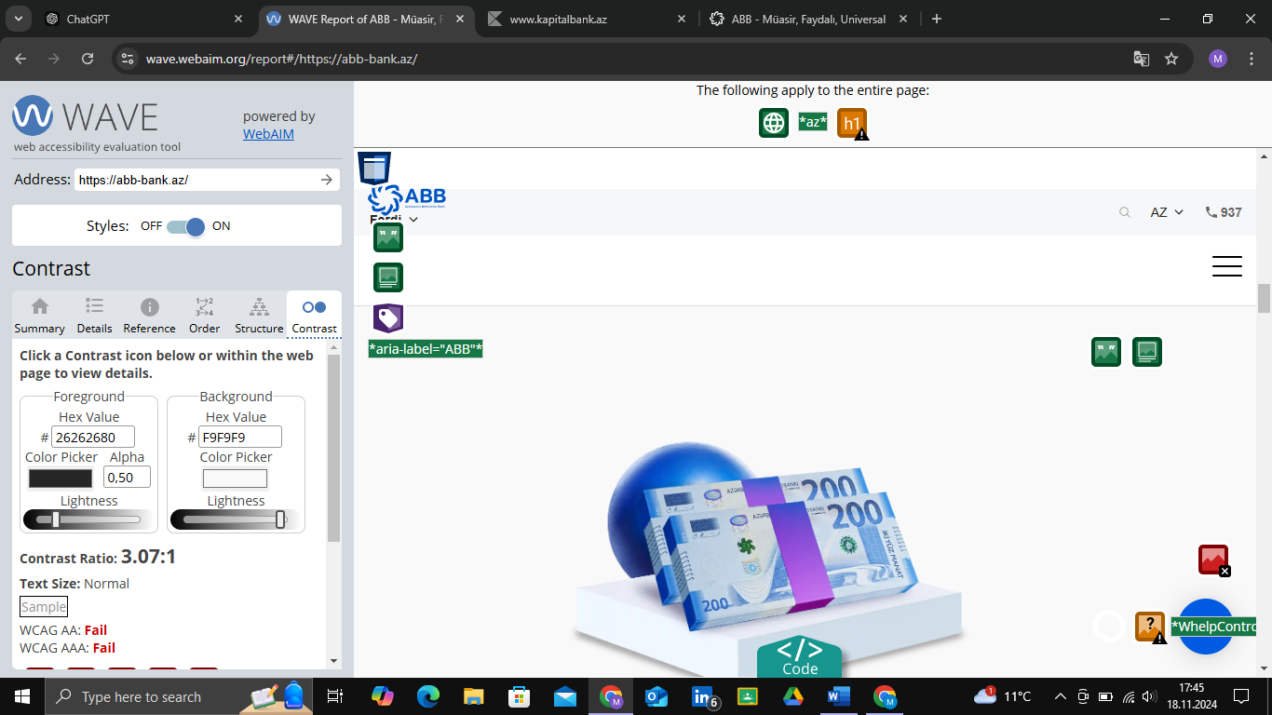
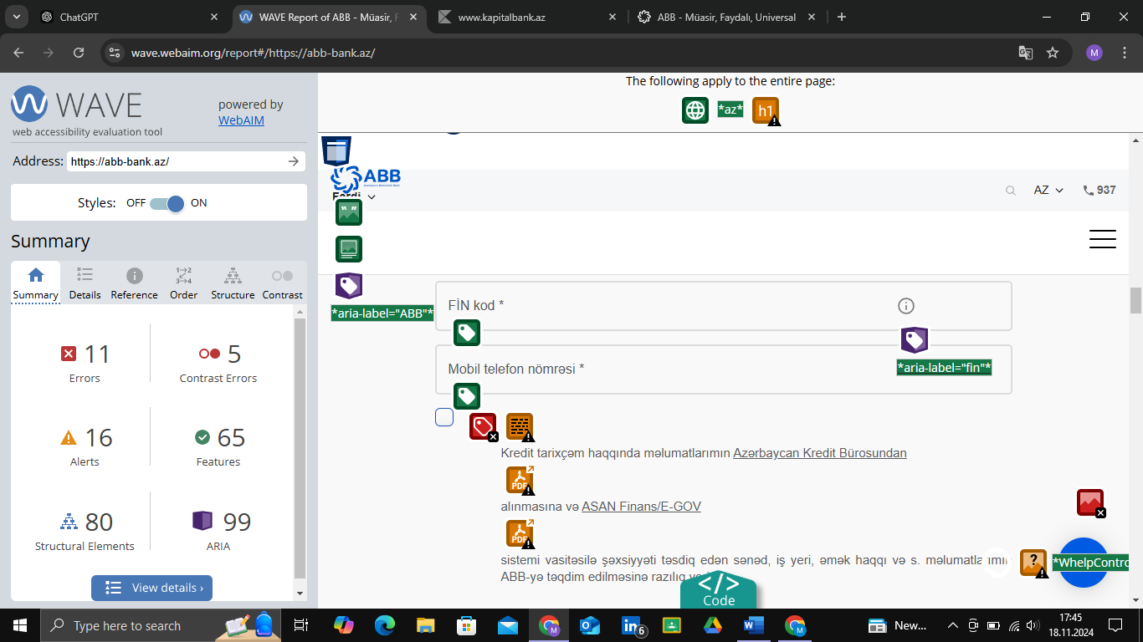
Wave tool ilə ABB Bank Veb Səhifəsi Analizi:

Slide 20
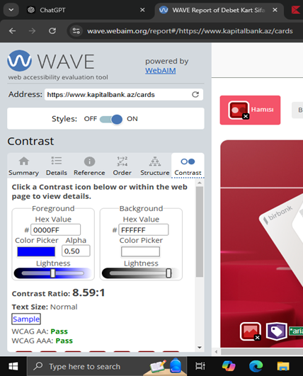
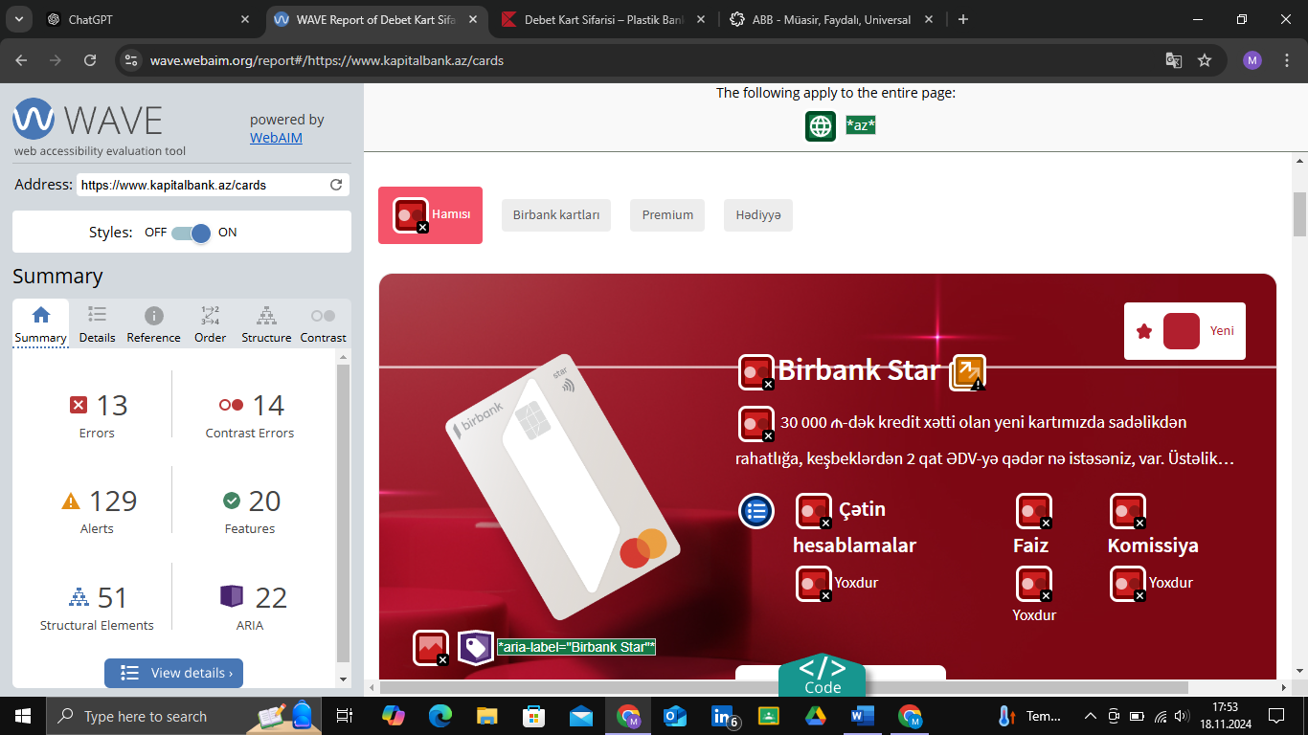
Wave tool ilə Kapital Bank Veb Səhifəsi Analizi:

Slide 21
ABB və Kapital Bank Veb Səhifələrinin Əlçatanlıq Təhlili üzrə Müqayisəli Cədvəl
Kateqoriya | ABB Bank Veb Səhifəsi | Kapital Bank Veb Səhifəsi
Ümumi Səhvlər | 11 | 13
Kontrast Səhvləri | 5 (Kontrast nisbəti: 3.07:1 - WCAG standartlarına cavab vermir) | 14 (Lakin ümumi kontrast səviyyəsi WCAG standartlarına uyğun gəlir: 8.59:1)
Xəbərdarlıqlar | 16 | 129
Struktur Elementləri | 80 | 51
ARIA Atributları | 99 | 22
Kontrast Təsiri | Mətn və fon rənglərinin aşağı kontrastı oxuma çətinliyinə səbəb olur. | Bəzi elementlərdə aşağı kontrast olsa da, ümumilikdə daha yaxşı oxunaqlıq təmin edir.
Alt Text və İkonlar | Alt mətnlərdə çatışmazlıqlar mövcuddur. | Bəzi ikonların təsviri yoxdur, lakin "Birbank Star" üçün düzgün ARIA atributları əlavə edilib.
Başlıq İyerarxiyası | H1 başlığı və digər başlıq səviyyələrində iyerarxiya problemləri mövcuddur. | Başlıq və struktur elementlərinin iyerarxiyası daha yaxşı tərtib edilmişdir.
Xüsusiyyətlər (Features) | 65 | 20
Təkliflər | - Kontrast nisbətini artırmaq. - ARIA atributlarının istifadəsini yoxlamaq. - Başlıq iyerarxiyasını düzəltmək. | - Qırmızı ikonaların təsvirini tamamlamaq. - Alt mətnləri əlavə etmək. - Dizayn elementlərini test etmək.

Slide 22
ABB və Kapital Bank üzrə WCAG Prinsipləri
Prinsiplər | Səbəblər
Algılanabilirlik (Perceivable) | ABB: Aşağı kontrast problemləri, bəzi şəkillərdə alt mətinin olmaması. Kapital Bank: Kontrast yaxşı təmin edilib, alt mətnlər əlavə olunub.
Əməliyyatlıq (Operable) | ABB: Klaviatura ilə tam naviqasiya təmin edilməyib. Kapital Bank: Klaviatura naviqasiyası və ARIA atributları daha uyğun istifadə olunub.
Anlaşıla bilərlik (Understandable) | ABB: Başlıq iyerarxiyasında səhvlər, məlumatın bir qismi qarışıqdır. Kapital Bank: Başlıq və mətn strukturu daha yaxşıdır.
Möhkəmlik (Robust) | ABB: ARIA atributlarının bəzi hissələri düzgün deyil. Kapital Bank: ARIA atributları və HTML struktur daha möhkəm və standartlara uyğundur.

Slide 23
Bank saytları üzrə əsas tapıntıların tətbiq səviyyəsi
Əsas Tapıntılar | Səbəblər
Alt Mətinin İstifadəsi | ABB: Bir çox şəkil alt mətnsizdir. Kapital Bank: Alt mətnlər standartlara uyğun təmin edilib.
Kontrast Uyğunluğu | ABB: Aşağı kontrastlı elementlər mövcuddur. Kapital Bank: Daha yaxşı kontrast təmin olunub.
Klaviatura Naviqasiyası | ABB: Bəzi səhifələrdə tam klaviatura naviqasiyası mümkün deyil. Kapital Bank: Əksər səhifələrdə klaviatura dəstəklənir.
ARIA və HTML Uyğunluğu | ABB: ARIA atributlarında boşluqlar var. Kapital Bank: ARIA və HTML standartları yaxşı tətbiq edilib.
Başlıq və Mətn Strukturu | ABB: Başlıq iyerarxiyası bəzən pozulur. Kapital Bank: Başlıq və mətn iyerarxiyası çox yaxşıdır.

Slide 24
Nəticə
1. Əlçatanlıq və İstifadəçi Təcrübəsi: Hər iki bankın veb saytları (ABB Bank və Kapital Bank) müasir dizayna sahib olsa da, əlçatanlıq məsələlərinə hələ də xüsusi diqqət yetirilməlidir. Saytların əlçatanlıqla əlaqəli problemləri, xüsusilə görmə məhdudiyyətləri olan istifadəçilər üçün müəyyən çətinliklər yaradır. Saytların ekran oxuyucularla uyğunluğu, rəng kontrastı və şəkil etiketlərinin düzgün istifadəsi təkmilləşdirilməlidir. Əlçatanlıq standartlarına riayət edilməməsi həm fiziki, həm də rəqəmsal dünya daxilində əhəmiyyətli sosial və iqtisadi bərabərsizliklərə yol aça bilər.
2. Naviqasiya və İstifadəçi Asanlığı: Saytların naviqasiya strukturları müəyyən bir dərəcədə sadədir, lakin istifadəçilərin bəzi xidmətlərə tez və asan çatmalarını təmin edən təkmilləşdirmələr mövcuddur. Xüsusilə, xidmətlərin və məhsulların aydın təqdim olunması və əlaqəli səhifələrə naviqasiyanın yaxşılaşdırılması vacibdir. Bankların veb saytlarında sadəlik və aydınlıq istifadəçilərin təcrübəsini müsbət istiqamətdə dəyişə bilər.
3. Texniki Audit: WAVE və Axe DevTools kimi əlçatanlıq yoxlama alətləri, saytların müxtəlif səhifələrində əlçatanlıq səhvlərini aşkar etmişdir. Bu texniki səhvlərin aradan qaldırılması və əlçatanlıq standartlarına uyğunluğun təmin edilməsi üçün geniş auditlər və təkmilləşdirmələr həyata keçirilməlidir. Saytlar daha inklüziv və əlçatan olmaq üçün həm vizual, həm də funksional aspektlərdə təkmilləşdirilməlidir.
4. Fərqli İstifadəçi Qruplarının Təcrübələri: Saytların əlçatanlığı yalnız yaşlı və əlilliyi olan şəxslər üçün deyil, həm də təcrübəsiz internet istifadəçiləri üçün vacibdir. Bu qrupların ehtiyaclarına uyğun təkmilləşdirmələr, ümumilikdə saytın istifadəsini daha da rahatlaşdırar. Müxtəlif demoqrafik qrupların təcrübələrini nəzərə alaraq dizayn və inkişaf dəyişiklikləri etmək vacibdir.
5. Ümumi Tövsiyələr: Bankların veb saytlarında əlçatanlıq və istifadəçi təcrübəsi baxımından həyata keçirilməsi lazım olan təkmilləşdirmələr həm bankların sosial məsuliyyətini yerinə yetirmək, həm də daha geniş auditoriyaya xidmət etmək məqsədini güdür. Əlçatanlıq alətlərinin düzgün istifadəsi və dizaynın daha inklüziv olması bankların rəqəmsal fəaliyyətində müsbət dəyişikliklərə səbəb olacaq. Bu cür dəyişikliklər yalnız istifadəçilərə deyil, həm də iqtisadiyyata fayda verəcək, çünki daha çox insana xidmət göstərilməsi mümkün olacaq.

Slide 25
Mənbələr
· ABB Bank Rəsmi Saytı: ABB Bank-ın xidmət və məhsullarının təqdim edilməsi, dizayn xüsusiyyətlərinin təhlili üçün istifadə edilmişdir. https://abb-bank.az/
· Kapital Bank Rəsmi Saytı: Kapital Bank-ın xidmətlərinin təqdimatı və əlçatanlıq aspektləri üzərində araşdırmalar aparılmışdır. https://www.kapitalbank.az/
· WAVE (Web Accessibility Evaluation Tool): Saytların əlçatanlıq problemlərini müəyyən etmək üçün texniki auditlər aparılmışdır. https://wave.webaim.org/
· Web Content Accessibility Guidelines (WCAG): Beynəlxalq veb əlçatanlıq standartları əsasında saytların uyğunluğu qiymətləndirilmişdir. https://www.w3.org/WAI/WCAG21/
· World Wide Web Consortium (W3C): Veb standartlarına dair məlumatlar və əlçatanlıq tövsiyələri üçün istifadə edilmişdir. https://www.w3.org/
· UX Design Resursları: Əlçatan dizaynın təkmilləşdirilməsi üçün ən yaxşı təcrübələr və metodologiyalar. https://uxdesign.cc/

Slide 26

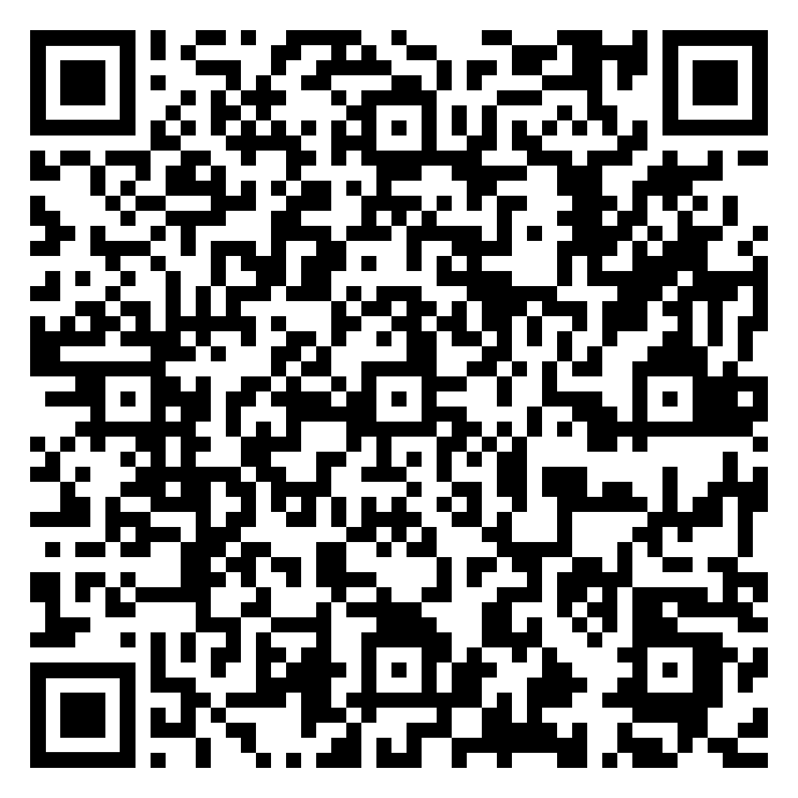
Məqaləni yükləmək üçün QR kodu skan edin

Slide 27
Diqqətinizə Görə Təşəkkürlər!!!

